Slide 1
王金伦/315838
2017.4.30
新开发
王金伦/315838
2017.5.3
优化
Notes:
2015.7.4
调整版权和页码对齐，位于参考线8.5到8.9之间。
调整编辑框行距为单倍行距。
2015.7.9
删除此页课程版本后的“ISSUE”。
新增“产品版本”和“课程版本”的示例。
2015.8.3
调整母板主体和备注，段落格式为“允许标点溢出边界”。
2015.8.4
删除缩略语页；
重命名版式“8#空白”为“8#仅标题”。
2015.9.2
新增备注模板，备注页正上方添加页眉，显示本章标题。
2015.9.14
删除“谢谢”那页的白色“谢谢”。

Slide 2
软件研发模式

Slide 3
本部分主要讲述了软件工程起源、软件工程方法发展史、软件研发的发展趋势、DevOps概念以及方法等。

Slide 4
学完本课程后，您将能够：
了解软件工程方法发展
了解软件研发趋势
掌握DevOps研发模式

Slide 5
软件工程概述
软件工程方法发展史
软件研发趋势
DevOps研发模式

Slide 6
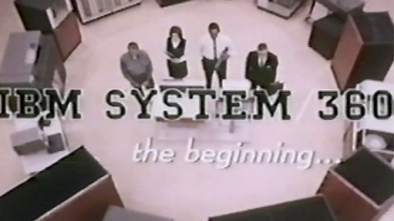
软件工程诞生于1968年
1968年秋， NATO（北约）的科技委员会召集了近50名一流的编程人员、计算机科学家和工业界巨头，讨论和制定摆脱“软件危机”的对策，第一次提出了软件工程（software engineering）。
软件工程研究和应用如何以系统性的、规范化的、可定量的过程化方法去开发和维护软件，以及如何把经过时间考验而证明正确的管理技术和当前能够得到的最好的技术方法结合起来的学科。
System/360的开发过程被视为计算机发展史上最大的一次豪赌。为了研发System/360这台大型机，IBM决定征召6万多名新员工，创建5座新工厂，而当时出货的时间不断的顺延。
来源：IBM

Slide 7
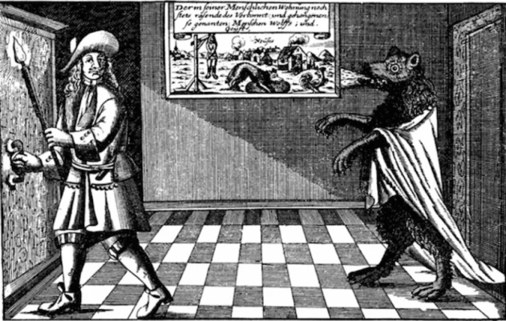
软件没有银弹：软件工程中的根本和次要问题
Frederick P. Brooks在《人月神话》中指出：
现代软件系统中无法规避的内在特性：复杂性、一致性、可变性和不可见性。其中复杂性和可变性是根本问题
消灭
银弹
人狼
攻克
软件项目
“焦油坑”危机
图：1685年德国线刻版画人狼故事

Slide 8
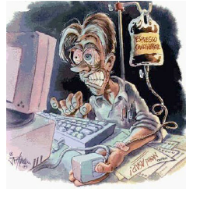
复杂性
规模上，软件实体可能比任何由人类创造的其他实体更复杂
软件拥有大量的状态（gcc运行的瞬间有千万个状态值），这使得构思、描述和测试非常困难
复杂性导致技术实现上的困难，从而又引发管理上的问题，它使得全面理解问题变得困难，引起大量的学习和理解上的负担，使开发慢慢演变成灾难

Slide 9
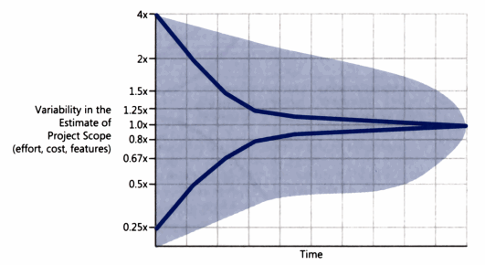
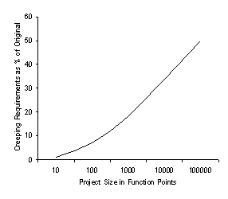
可变性
软件是纯粹思维活动的产物，可以无限扩展，并且，软件的修改更容易。
客户对系统功能的要求随时可能变化，而软件修改更容易，因此往往软件被更改。
软件的设计和实现随着技术、开发语言、方法、人的经验习惯等随时可能变化。

Slide 10
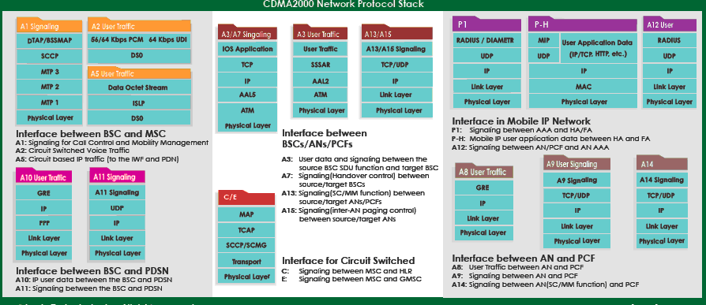

一致性
不同人有不同的经验和惯例，而软件工程师必须掌握由不同人设计的系统，其中很多系统复杂度是随心所欲、毫无规则可言的。
新开发的软件，必须遵循各种接口，软件开发的目标就是兼容性，很多复杂性来自保持与其他接口的一致性，这是非常困难的。
例如：
需求分析人员列出的规格是用户想要的么？
研发人员的实现和系统工程师的想法一致么？
高层软件组和底层软件组对接口理解一致么？

Slide 11
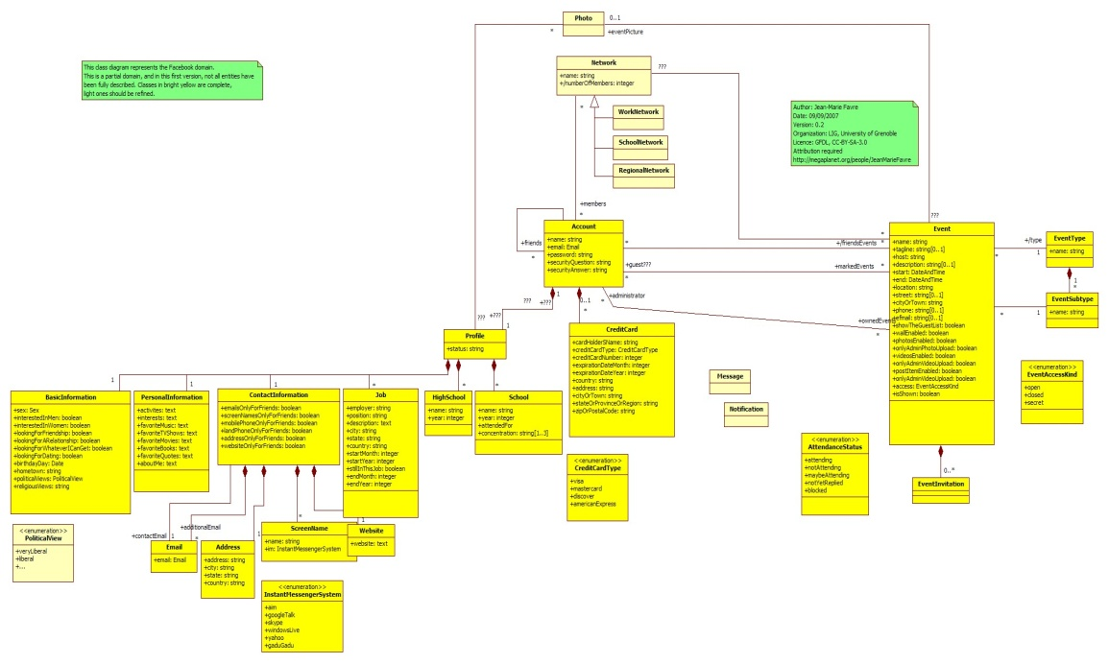

不可见性
软件是不可见的，无法可视化，难以给人全面、直观的感受，不同于建筑业、机械业等。
当前的软件表达方式（数据流图、流程控制图等）和建模方法，都无法详尽展现软件，无法让不同的人理解一致，这严重阻碍了交流，从而限制了设计和实现过程。

Slide 12
传统软件开发 VS 现代软件开发
传统软件开发
现代软件开发
把软件开发类比为传统工业，规范后可重复“生产”
计划、预测
预定义过程和分阶段控制
一次性交付，变更成本大
严格过程监控
过程决定质量
认为软件开发是复杂的有机生态系统，不可重复
探索、适应、演进
在变化中基于经验的过程
小批量快速交付，拥抱变化
严格交付验收
高效的人和协作是核心

Slide 13
软件工程概述
软件工程方法发展史
软件研发趋势
DevOps研发模式

Slide 14
软件工程方法概述
1930s–PDCA-Cycle
2001 – Agile Manifesto (敏捷开发宣言)
2009 – Chef
2002 – TDD
2009 – Lean Startup
1995 – Pair Programming
1992 - Crystal Reports
2003 – Lean Software Development(精益)
2010 – Continuous Delivery
1930
1995
2012 – Ansible
2016
2005
1990
2000
2010
1940s–Kanban&Toyota Production / Lean
2013 – Docker
2005 – Git
2005 – Puppet
2009 – DevOpsDays Ghent in Belgium
CI, Pipelines and Deployment
1995–Scrum
1976 – WaterFall
1999–Continuous Integration
2007 – Kanban for Software Development
1993 – Refactoring
1999–User Stories
1999–eXtreme Programming
主要方法
1999–Vmware
2006 – Agile Retrospectives
(敏捷回顾)
主要工具
主要实践

Slide 15
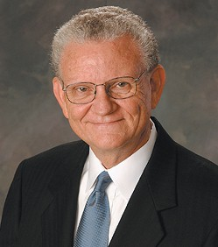
瀑布模型
问题定义
1970年温斯顿·罗伊斯（Winston Royce）提出了著名的“瀑布模型”，直到80年代早期，它一直是唯一被广泛采用的软件开发模型。罗伊斯提出的是一个两次瀑布的“迭代”模型（Do it Twice）
计划时期
可行性研究
需求分析
概要设计
开发时期
详细设计
编码
测试
运行时期
运行与维护
Notes:
历史的误解，需要补充一下

Slide 16

敏捷模式
敏捷联盟
敏捷宣言
年2月，在美国犹他州的一个滑雪场，由17个人组成的一个自称为无政府组织的团体出现了。这是17位轻量级软件开发方法的创始人和专家，包括Kent Beck、Martin Fowler、Robert C. Martin等等，共同发布了“The Manifesto for Agile Software Development”（敏捷软件开发宣言）。敏捷终于为软件行业，以及这个行业中的一些人所认识、理解和推崇
我们正在通过亲身实践以及帮助他人实践，揭示更好的软件开发方法。
通过这项工作，我们认为：
个体和交互 胜过 过程和工具
可以工作的软件 胜过 面面俱到的文档
客户合作 胜过 合同谈判
响应变化 胜过 遵循计划
虽然右项也有价值，但是我们认为左项具有更大的价值。

Slide 17
敏捷与瀑布的外在区别
迭代1
迭代2
迭代3
迭代4
迭代…
需求分析
小粒度需求
分析设计
开发测试
小粒度需求
分析设计
开发测试
设计
。。。
开发
小粒度需求
分析设计
开发测试
小粒度需求
分析设计
开发测试
测试
瀑布
敏捷
Notes:
从项目的运作角度来看，瀑布模型是一个阶段一个阶段进行，一个阶段的结束时下一个阶段的开始，项目的需求是一次性输入的；
而在敏捷方式下，通过将需求的粒度变小，在一个迭代中开展需求分析-设计-开发-测试，即一个瀑布模型。
因此敏捷方式和瀑布模型的本质区别是输入的需求粒度。

Slide 18
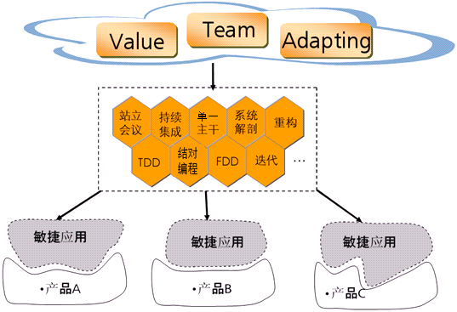
华为对敏捷的统一认识
理念
优秀实践
具体应用
理念（敏捷核心思想）
优秀实践（敏捷的经验积累）
具体应用（能够结合自身灵活应用才是真正敏捷）
敏捷包括3个层次
Notes:
Value：价值，为客户提供价值
Team：团队
Adapting：适应，适应变化

Slide 19
软件工程概述
软件工程方法发展史
软件研发趋势
DevOps研发模式

Slide 20
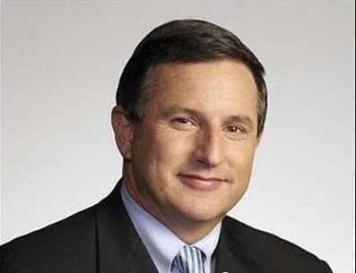
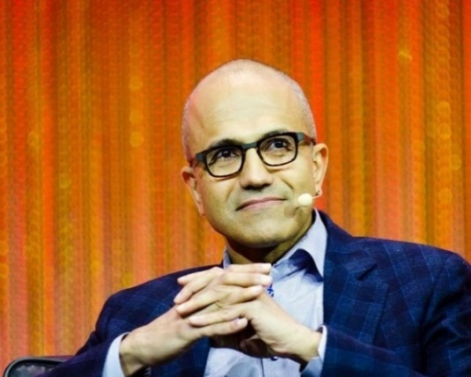



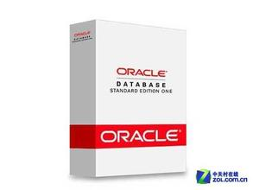

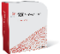

传统IT软件厂商在向云服务转型
马克•赫德
萨蒂亚·纳德拉
未来十年：
80%企业应用迁移到SaaS云
100% Dev/Test运行在云上
绝大部分企业数据存储在云上
……我们的战略是为移动优先、云优先的世界构建一流的最好的平台和生产力业务。
用5年时间重写几乎所有软件，提供云服务
用混合云服务为用户提供良好的统一体验
云软件是商业模式的变革，是“供应商+客户/运营商”到“开发+运营”的转变。

Slide 21
云计算时代软件的变化
云软件的商业模式发生了变化……
云软件由卖license到卖service (hosting)方式；
软件的部署，由过去分散小规模，转为集中大规模；
客户更期望更快、更新、更好的特性和服务；
云服务商业竞争的法宝是“快”和体验，按周发布特性；
云软件的系统架构发生了变化……
软件架构模式的转变，由过去Silo、分层模型，转为SOA服务化、网状模型、微服务;
由单租户、集中式，转为多租户、服务化、分布式，系统用户由百、千到现在上亿用户；因为要大规模、因为要快速创新，要求软件的子系统之间、服务与服务之间进一步解耦；
软件子系统不再关注功能的全面/完备，而转为关注精、专业、以及接口的标准化，即一个子系统/服务只做一件事，这样所有系统组成一个大平台的时候，就类似乐高积木；
云软件的开发模式发生了变化……
全功能团队 / FullStack工程师；小团队自己规划、自己决策、自己交付；
每个“人”都是围绕业务目标，进行自我激发的；而不是依靠流程来驱动的；
云服务的核新竞争力“快”和“体验”，这只能依靠小团队、个人的自我激发才能实现。而过去大团队、强调组织/规划/流程，忽视个人，恰恰是障碍；

Slide 22
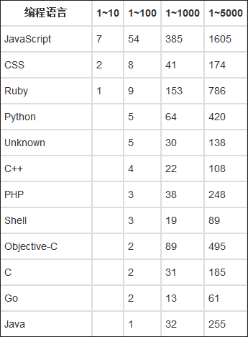

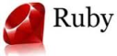
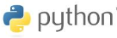



多语言混合编程成为常态，新语言不断涌现
JavaScript，Python、Ruby，Go已经在开源社区广泛使用
在云计算、大数据等开源项目中，多语言混合编程成为常态

Slide 23
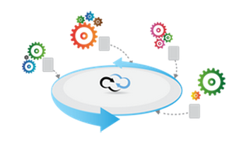



企业自身软件交付需应对来自市场、协作、开放与安全的多重挑战
交付频率高，研发周期短
跨地域协作多，研发平台复杂
开放与安全要求高
市场变化快，产品盈利窗口窄
按需发布，一天交付多次，快速试错，快速反馈
持续快速创新，快速将idea转变为产品
国际化、跨地域团队沟通协作多
新技术、新语言学习曲线长
工具部署和维护低效、复杂
平台开放，能与其它平台进行对接或数据交互
数据在传输与存储上要求安全并且可靠

Slide 24
软件企业的竞争已经从单一产品竞争演进到生态联盟竞争
软件需求方与软件提供方、软件提供方之间更好地协作，以共同把握需求、进度、质量以及风险
软件园区、孵化器向软服务转型，整合在园企业优势，并为企业提供研发架构、质量、工具等方面的服务与经验
高校、培训机构等与产业需求密切衔接，培养符合产业需求并具有工程化实战能力的人才
企业A
（软件需求方）
企业B
（软件提供方）
企业C
（软件提供方）
企业C
（软件众包服务）
企业D
（培训机构）
高校
个人
公共联接平台
软件园区
孵化器
软件行业协会等行业组织
政府机构
其它服务机构

Slide 25
DevOps成为企业软件交付的重要模式，实践受到高度关注
根据Gartner 2015 I&O Automation 报告，DevOps处于技术发展的最高点，实践受到高度关注
根据Puppet Labs领导的年度DevOps发展报告，企业的IT服务绩效和DevOps推崇的普遍实践有明显正相关，部署效率快30倍，变更失败率低50%
来源：Gartner 2015 I&O Automation 报告

Slide 26
软件工程概述
软件工程方法发展史
软件研发趋势
DevOps研发模式

Slide 27
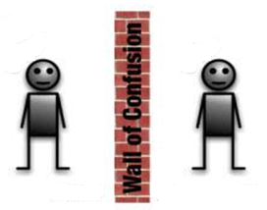
DevOps起源
源于Google、Amazon、Facebook等企业实践，2008年Patrick Debois在“Agile 2008 conference”首次提出Devops术语，由Flickr展示的开创性的“一天10次部署”，基础设施即代码“(Mark Burgess 和Luke Kanies)，“敏捷基础设施” (Andrew Shafer)，“敏捷系统管理”(Patrick DeBois)，Amazon的“平台即服务”，这些相辅相成，让DevOps在2012-2013成为IT业界潮流。
不同的世界观：运维人员要求稳定可靠，认为变更充满风险，开发人员则被鼓励频繁发布新代码，认为运维部门对流程的坚持，阻碍了开发的速度。
它在我的机器上没有问题！常常听说开发人员这么说，而运维团队的确遇到了麻烦-->开发和运维之间的脚本、配置、过程和环境存在差别。
沟通壁垒：开发和运维团队通常处于公司组织的不同部门，通常有不同管理者，通常是不信任的关系，并且通常工作在不同的地点。
I want change!
I want stability!
Development
Operations
Dev和Ops存在“混乱之墙”—Andrew Shafer

Slide 28
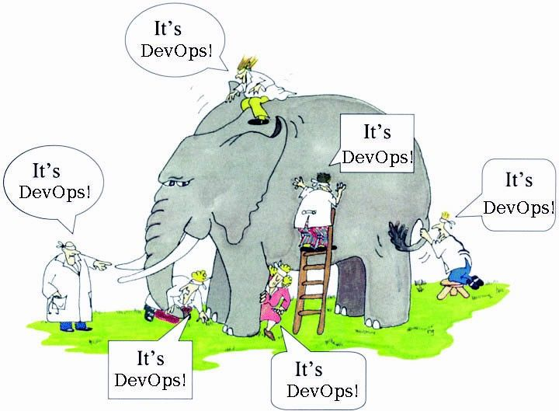
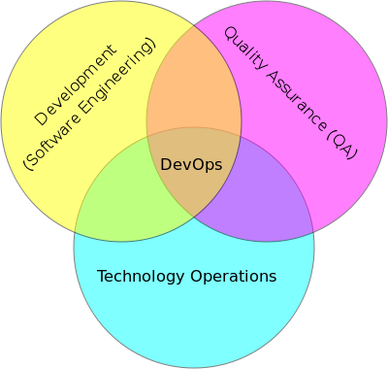
DevOps的不同视角
研发工程师：DevOps是一组技术和工具(Jenkins/Puppet..)
咨询师：DevOps是一种新的软件开发模式
HR：DevOps是一个组织和职位
大师：DevOps是一种文化和理念
企业高管：DevOps是一种全新的商业模式和管理体系
“DevOps是软件开发、运维和质量保证三个部门之间的沟通、协作和集成所采用的流程、方法和体系的一个集合，它是人们为了及时生产软件产品或服务，以满足某个业务目标，对开发与运维之间相互依存关系的一种新的理解。——-WikiPedia

Slide 29
DevOps兴起的驱动因素
业务诉求
能力
基础
技术
基础
工程
基础
业务负责人要求加快产品交付的诉求
大规模使用敏捷软件开发过程与方法
虚拟化和云计算基础设施日益普遍
数据中心自动化技术和配置管理工具的普及

Slide 30
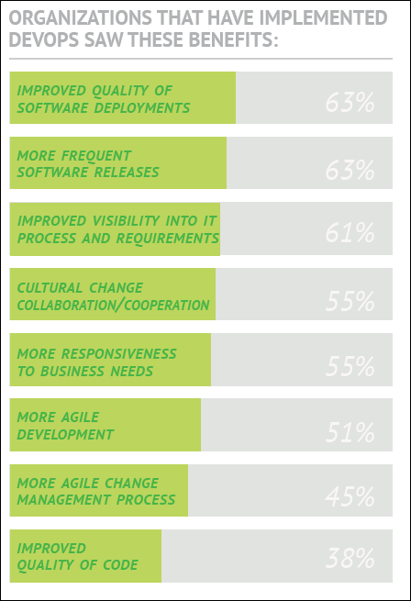
DevOps收益
【实施DevOps的收益调查（排序）】：
提升软件部署质量（占63%）
更频繁的软件发布（63%）
提升IT过程和需求的可视化程度（61%）
改变合作协同文化（55%）
响应更多的业务需求（55%）
开发更敏捷（51%）
管理过程更敏捷（45%）
提升代码质量（38%）
《 State of DevOps Report》－2013年，90个国家4000人调查报告
截止2014年，采用DevOps的IT组织比例为66%， IT组织的效率要高出5到7倍，变更多出14倍，变更故障率下降50%。

Slide 31
定义DevOps
DevOps是一套实践方法，在保证高质量的前提下缩短系统变更从提交到部署至生产环境的时间
部署对系统的变更时，质量很重要：保证方法有上生产环境前跑通自动化测试用例、先让一小部分用户对生产环境的变更进行测试、对新部署的代码密切监控；
交付机制是高质量的：交付机制应具备高度的可靠性和可重复性
两个时间很重要：一是开发人员提交新开发的代码的时间；另一个是代码部署到生产环境的时间
目标导向：不拘泥于实践的形式或者是否使用工具，目标是减少从提交代码到部署到生产环境之间的时间
不局限于用户测试和部署实践：在需求阶段就包含运维人员的视角，是非常重要的

Slide 32
DevOps的五个要素
文化
建⽴一体化的全功能团队，打破开发(Dev)与技术运营(Ops)隔阂
自动化
自动化一切可以自动化的
精益
以精益的⽅式⼩步快跑，持续改善
度量
建⽴有效的监控与度量手段快速获得反馈，推动产品和团队的持续改进
分享
不同职能、不同产品之间分享经验

Slide 33
DevOps生命周期过程
文化
Dev
分享
Ops
打破壁垒
计划
编码
构建
验证
发布
部署
运维/运营
持续集成
持续交付
反馈
自动化
监控
敏捷
度量
精益
监控
指标
分析

Slide 34
DevOps与敏捷
DevOps是敏捷理念从开发领域向运维领域的延伸
计划阶段：运维人员为开发人员提供需求，并制定发布计划
编码/构建/验证阶段：Scrum、极限编程和精益生产，持续集成、自动化测试等
部署阶段：开发团队负责部署、监控部署过程，以及部署后的运行

Slide 35
DevOps和ITIL的关系
DevOps对各种ITIL服务提供持续交付，而不要求把这些服务打包主要发布版本（Major Release）
Dev
Ops
服务策略
计划
编码
构建
验证
部署
运维
服务运营
发布
配置管理
变更管理
发布部署管理
服务验证与测试
服务设计
服务转换
持续服务改进

Slide 36
DevOps与ITIL的比较
DevOps | ITIL
技术导向 | 流程导向
强调对外的价值输出 | 强调对内服务的输出
强调敏捷 | 强调规范
是一种文化 | 不关注文化
把Dev当作合作的对象 | 把Dev当作服务的对象
以软件为核心 | 以服务为核心
强调实现 | 强调实践

Slide 37
DevOps转型障碍
文化及组织类型
权衡缩短面市时间所带来的收益与某些事情出错的风险，例如在监管领域运作的组织（金融等）
对组织中其他部分的影响
部门类型
激励方式：对开发人员和运维人员的激励
筒仓思维方式
组织中的不同部门的思维
工具支持
工具需要专业技能以及经验
确保所有的开发团队遵守一套过程
人员问题
将运维人员的任务转移给开发人员，成本可能会面临增加，要通过自动化等进行缩减
为开发人员增加更多的任务可能会导致开发人员短缺

Slide 38
DevOps关键模式与实践
人
流程
文化
技术
自治团队
全栈工程师
融合团队
服务式管理者
……
MVP
CI/CD
TDD
……
开发者自服务
基础设施即代码
集成工具链
……
合作文化
持续体验
……
Notes:
MVP：最小化可行产品
CI：持续集成
CD：持续交付，持续部署
TDD：测试驱动开发

Slide 39
DevOps生命周期过程相关工具
Collaboration协作
Cloud云计算
……
Project项目管理
SCM源代码配置管理
CI持续集成
Deployment部署
Repo Mgmt组件库管理
Build构建
Testing测试
Monitoring监控
Release发布
来源：XebiaLabs，15类，120种工具https://xebialabs.com/periodic-table-of-devops-tools

Slide 40

华为软件开发云：一站式云上DevOps平台
软件开发云（DevCloud ）是集华为研发实践、前沿研发理念、先进研发工具为一体的研发云平台；面向开发者提供研发工具服务，让软件开发简单高效
华为研发实践
Web开发
微服务开发
前沿研发理念
先进研发工具
移动应用开发
Cloud IDE
API
项目管理
配置管理
代码检查
编译构建
测试
部署
发布
流水线
移动端

Slide 41
华为软件开发云核心特性
项目管理
配置管理
代码检查
编译构建
测试
部署
发布
流水线
敏捷迭代开发
多项目管理
看板跟踪
社交化协作
多维度报表
文档管理
Wiki
追溯能力
基于GIT跨地域协同开发
在线代码阅读修改
在线提交代码
分支管理
代码加密传输
基于代码的统计分析
基于角色的权限控制
关联需求与缺陷
缺陷快速定位和修复
主流编程语言
多种检查规则套餐
自定义检查规则集
缺陷批量处理
多维度报表
Maven等主流构建标准
简化配置，简单易用
多种编程语言
多种工具插件
多语言并行构建
需求-用例-缺陷
用例管理
缺陷管理
测试设计
测试验收
缺陷统计
测试排行
云应用引擎CAE
容器部署CCE
集群管理
监控
Maven仓库
软件包高速下载
软件包高速分发
软件包自动归档
可视化按需制定自动化流程
利用云端能力并行执行
实施监控流水线状态

Slide 42
软件工程的本质与软件工程
软件研发趋势
DevOps

Slide 43
《人月神话》
《凤凰项目:一个IT运维的传奇故事》
《持续交付：发布可靠软件的系统方法》
《DevOps软件架构师行动指南》

